Slide 1
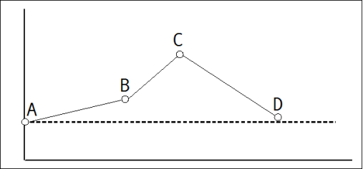
Динаміка протікання стресу

Slide 2
1. Загальні закономірності розвитку стресу
Як вже зазначалося на попередніх лекціях, класична концепція стресу Г. Сельє передбачає три фази (стадії) його розвитку:
1) стадію тривоги;
2) стадію резистентності;
3) стадію виснаження.
Як писав сам Ганс Сельє: «... жоден організм не може постійно знаходиться в стані тривоги. Якщо агент настільки сильний» що значний вплив його стає несумісним з життям, тварина гине ще в стадії тривоги, протягом декількох годин чи днів. Якщо вона виживає, то за первісною реакцією обов'язково слідує стадія резистентності», тобто опір організму відносно шкідливих факторів.

Slide 3
Активність відділів вегетативної нервової системи на різних стадіях стресу

Slide 4
Вплив характеристик стресора на рівень стресу
Стрес може бути не тільки шкідливим, але й корисним - характер його впливу на людину залежить від багатьох факторів, серед яких можна виділити три найбільш важливих:
інтенсивність стресу;
його тривалість; індивідуальна
сприйнятливість конкретної людини до даного стресора.

Slide 5
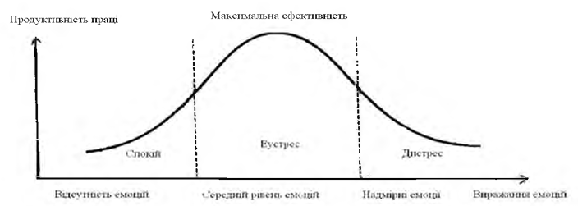
Інтенсивність стресу. Ще на початку XX ст. американські психологи Роберт Иеркс і Джон Додсон встановили, що характер працездатності людини певним чином залежить від рівня її емоційної активності. Виявилось, що максимальну продуктивність людина розвиває при середньому рівні емоційного порушення, в той час як і надлишок емоцій, і їх недостача призводять до зниження ефективності праці

Slide 6
Тривалість стресу. Наука встановила, що найбільшу небезпеку викликають не сильні і короткі стреси, а саме тривалі, хоча і не такі сильні. Короткочасний сильний стрес активізує людину, як би «трясе» її, після чого всі показники організму, як правило, повертаються в норму, а слабкий, але тривалий стрес викликає виснаження захисних сил і в першу чергу її імунної системи. З позицій психофізіології, з двох характеристик (тривалості і сили) тривалість стресу важливіша, ніж його сила. Чим довше діє стресор на людину, тим сильніше дистресорний розлад.
Індівідуальна чутливість до стресу. Кожна людина має свій поріг чутливості до стресу — той рівень напруження, при якому ефективність діяльності підвищується (настає еустрес), а також критичний поріг виснаження, коли ефективність діяльності знижується (наступає дистрес). На рисунку 13 ці моменти відмічені відповідно двома пунктирними лініями, і їх визначення надзвичайно важливе для того, щоб жити і працювати, з одної сторони, ефективно, а з другої - не на шкоду своєму здоров’ю.

Slide 7
II. Чинники розвитку стресу
Вроджені особливості організму і ранній дитячий досвід
1) Генетична схильність.
2) Характер перебігу вагітності у матері.
3) Тип вищої нервової діяльності.
4) Ранній дитячий досвід.
Батьківські сценарії
Особистісні особливості
1) Характер людини і риси особистості
2) Рівень самооцінки
3) Спрямованість людини, її установки і цінності

Slide 8
Чинники соціального середовища
1) Соціальні умови та умови праці
2) Ближнє соціальне оточення
Когнітивні чинники
1) Рівень сензитивності
2) Вміння аналізувати свій стан і Фактори зовнішнього середовища
3) Минулий досвід і прогноз майбутнього

Slide 9
III. Негативні наслідки тривалого стресу
Психосоматичні захворювання і стрес
Посттравматичний синдром

Slide 10
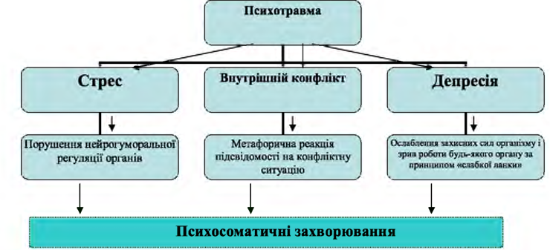
Гіпотези, що описують виникнення психосоматичних захворювань

Slide 11
Посттравматичний синдром
Травматичні події, які можуть викликати ПТСР, можна класифікувати за декількома категоріями
По-перше, людина може переживати вплив природнього катаклізму, наприклад землетрусу.
По-друге, розлад може бути викликаний трагічними нещасними випадками, наприклад авіа- і автокатастрофи.
По-третє, стресором може стати яка- небудь надзвичайна ситуація: війна, ув’язнення, тортури, розстріл, зґвалтування та ін.

